Slide 1
Тема: Дидактическая игра как средство обучения в детском саду.
Городилова О.И. группа 15

Slide 2
Актуальность темы:
Что такое игра?
Игра - это основной вид деятельности дошкольного возраста. В игре развиваются духовные и физические силы ребенка: память, внимания, усидчивость.

Slide 3
Цель самообразования
Повышение педагогической компетентности
Задачи:
Определение роли игры в жизнидеятельности детей.
Развитие интелектуалльных способностей у детей.

Slide 4
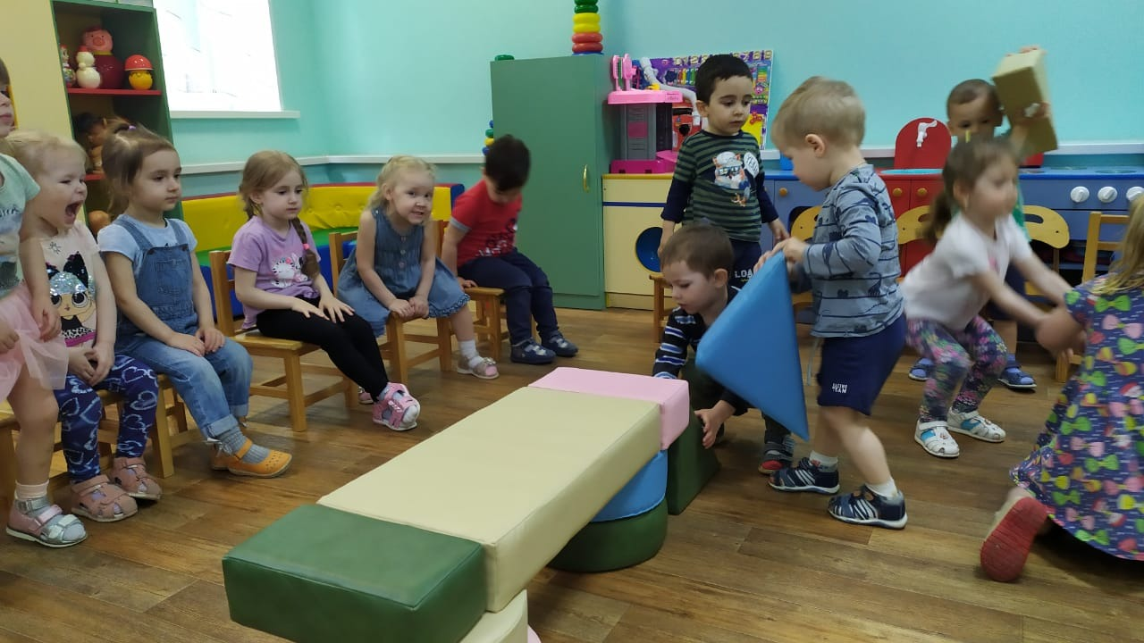
Закрепляем форму

Slide 5
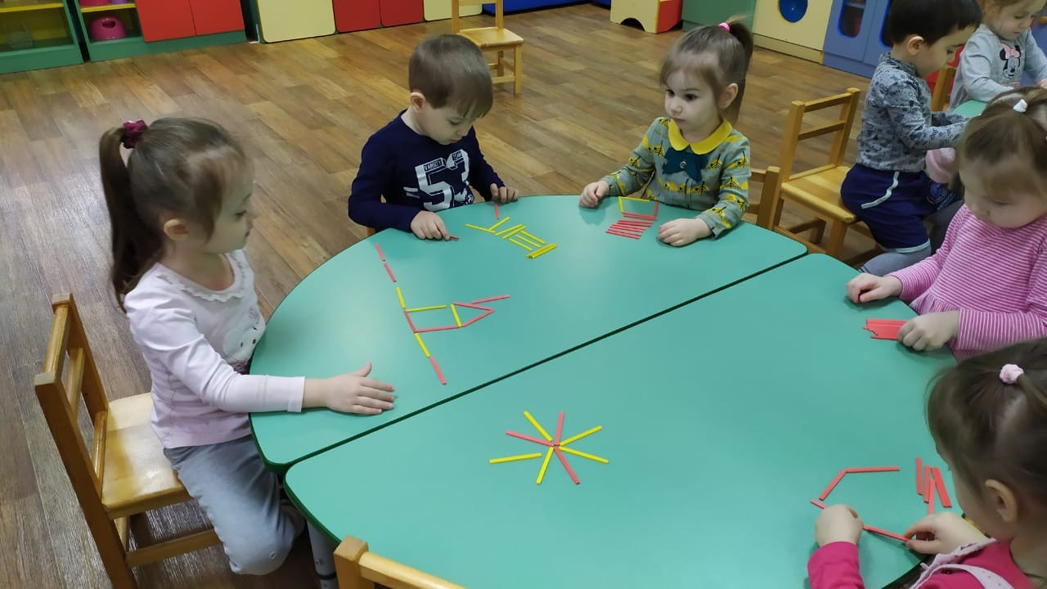
Разноцветные палочки

Slide 6
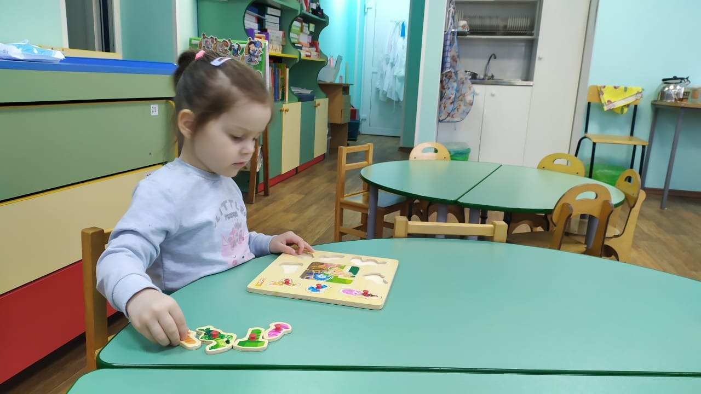
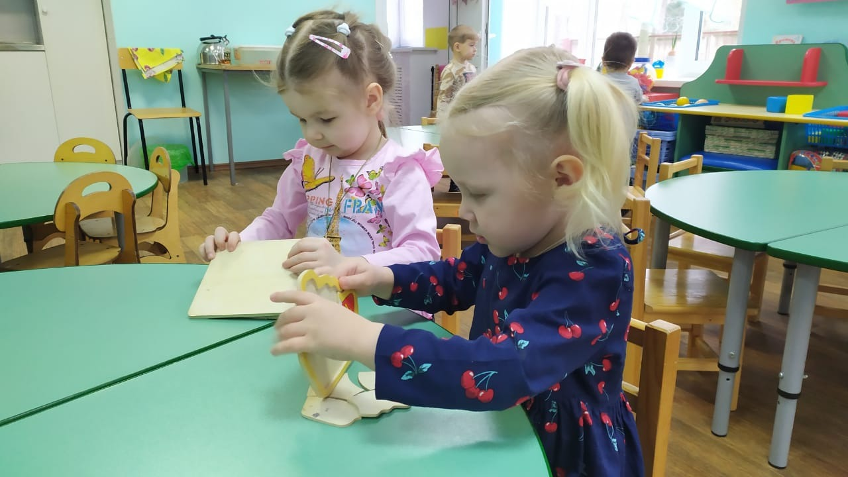
Рассматриваем картинки и пазлы

Slide 7
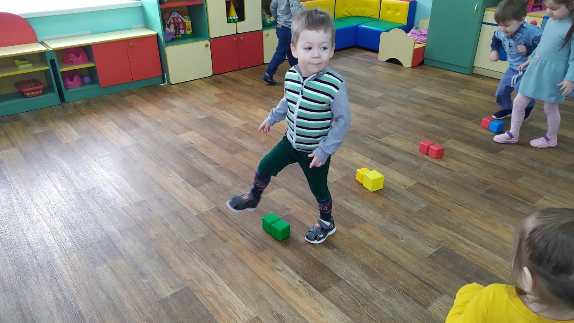
Разноцветные кубики

Slide 8
Дидактические игры как средство обучения и воспитания детей.
Дидактическая игра - это средство обучения и воспитания детей. Они воздействуют эмоциональную интеллектуальную сферу детей стимулирующее их деятельность, в процессе которой формируется самостоятельность принятий решений, усваиваются и закрепляются полученные знания. А так же формируется социально значимые черты личности. Ценность дидактических игр заключается в том, что они создаются в обучающих целях.
Известный педагог A.C Макаренко писал: "Игра имеет важное значение в жизни ребенка, имеет то же самое значение, какое у взрослого имеет деятельность - работа, служба. Каков ребенок в игре, таким во многом он будет в работе..."
В коллективных играх у детей развивается чувство социальной зависимости, умение учитывать не только собственные интересы, но и интересы окружающих.

